Slide 2
Tiết 1

Slide 3
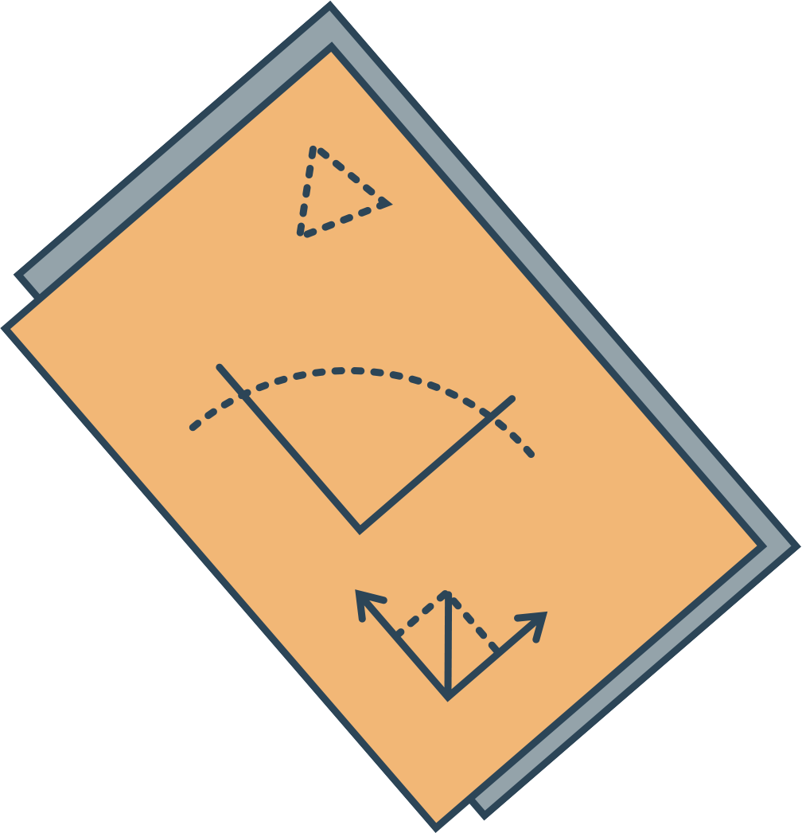
- Tính được phép cộng các số có đến năm chữ số (có nhớ không quá hai lượt và không liên tiếp).
- Vận dụng giải các bài toán thực tế liên quan đến phép cộng các số có đến năm chữ số.

Slide 5
Có 23 628 cây ca cao.
Có tất cả bao nhiêu cây cà phê và cây ca cao?
Có 12 547 cây cà phê.

Slide 6
12 547 + 23 628 = ?
7 cộng 8 bằng 15, viết 5 nhớ 1.
1
2
5
4
7
+
1
1
4 thêm 1 bằng 5, 5 cộng 2 bằng 7, viết 7.
2
3
6
2
8
5 cộng 6 bằng 11, viết 1 nhớ 1.
3
6
1
7
5
2 thêm 1 bằng 3, 3 cộng 3 bằng 6, viết 6.
1 cộng 2 bằng 3, viết 3.
12 547 + 23 628 = 36 175

Slide 7
- Khi thực hiện phép cộng ta làm như thế nào?
- Thực hiện các phép tính theo thứ tự nào?

Slide 8
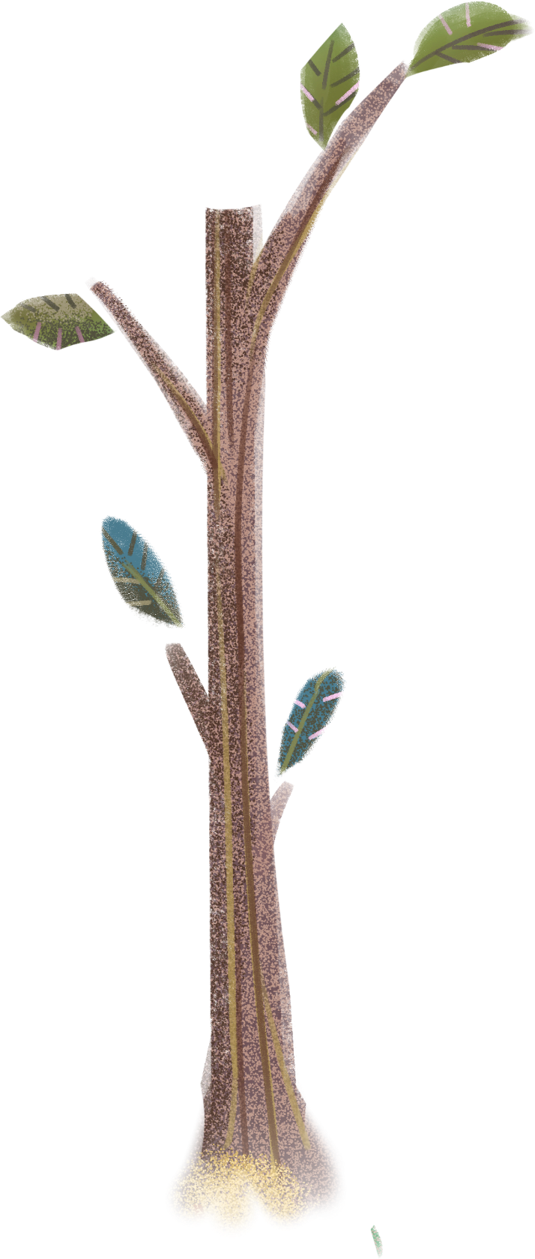
Khi thực hiện phép cộng các số ta thực hiện 2 bước:
Bước 2
Tính (cộng theo thứ tự từ phải sang trái)
Đặt tính (viết số hạng này dưới số hạng kia sao cho các chữ số ở cùng một hàng viết thẳng cột với nhau, viết dấu “+” và kẻ gạch ngang)
Bước 1

Slide 10
1
Tính.
8
6
3
6
2
9
3
2
4
6
6
7
2
9
4
+
+
+
9
1
8
4
8
2
5
2
5
4
3
1
8
7
2
8
0
9
8
0
7
1
9
2
7
2
5

Slide 11
2
Đặt tính rồi tính.
43 835 + 55 807 = ?
67 254 + 92 = ?
25 346 + 37 292 = ?
7 528 + 5 345 = ?

Slide 12
2
Đặt tính rồi tính.
4
3
8
3
5
6
7
2
5
4
+
+
5
5
8
0
7
9
2
9
9
6
4
2
6
7
3
4
6
2
5
3
4
6
7
5
2
8
+
+
3
7
2
9
2
5
3
4
5
6
2
6
3
8
1
2
8
7
3

Slide 13
3
Tính nhẩm.
Mẫu:
8 000 + 7 000
=
?
Nhẩm:
8 nghìn + 7 nghìn
=
15 nghìn
8 000 + 7 000
=
15 000
a) 6 000 + 5 000
b) 9 000 + 4 000
c) 7 000 + 9 000

Slide 14
3
Tính nhẩm.
a) 6 000 + 5 000 =
11 000
b) 9 000 + 4 000 =
13 000
c) 7 000 + 9 000 =
16 000

Slide 15
4
Để phục vụ học sinh chuẩn bị vào năm học mới, một cửa hàng đã nhập về 6 500 cuốn sách giáo khoa, 3 860 cuốn sách tham khảo và 8 500 cuốn vở. Hỏi cửa hàng đó đã nhập về tất cả bao nhiêu cuốn sách và vở?
Tóm tắt
Sách giáo khoa:
6 500 cuốn
Sách tham khảo:
3 860 cuốn
Vở:
8 500 cuốn
Nhập về tất cả:
... cuốn ?

Slide 16
4
Tóm tắt
Sách giáo khoa:
6 500 cuốn
Sách tham khảo:
3 860 cuốn
8 500 cuốn
Vở:
Nhập về tất cả:
... cuốn ?
Bài giải
Cửa hàng đã nhập số cuốn sách giáo khoa và sách tham khảo là:
6 500 + 3 860 = 10 360 (cuốn)
Cửa hàng đã nhập về tất cả số cuốn sách và vở là:
10 360 + 8 500 = 18 860 (cuốn)
Đáp số:
18 860 cuốn

Slide 17
4
Tóm tắt
Sách giáo khoa:
6 500 cuốn
Sách tham khảo:
3 860 cuốn
8 500 cuốn
Vở:
Nhập về tất cả:
... cuốn ?
Bài giải
Cửa hàng đã nhập về tất cả số cuốn sách và vở là:
6 500 + 3 860 + 8 500 = 18 860 (cuốn)
Đáp số:
18 860 cuốn

